Slide 1
Utilização de lodo de estação de tratamento de esgoto no cultivo de girassol
Rosiene Nazário Xavier
Fiscal do SAAE de Lagoa Formosa – Graduanda em Agronomia (UNIPAM)
Sarah Deyse Mendes da Silva
Responsável pelo setor de Manutenção do SAAE de Lagoa Formosa – Engenheira Sanitarista e Ambiental

Slide 2
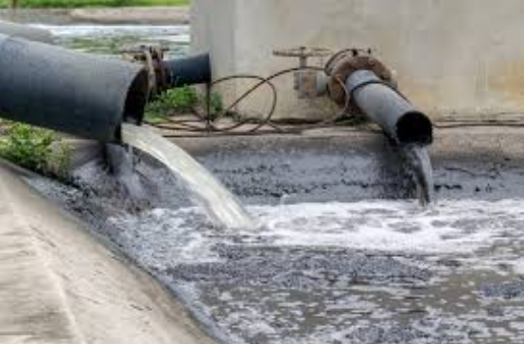
Introdução
Efluentes gerados
Notes:
Foto 1: https://www.tratamentodeagua.com.br/tratar-efluentes-sustentavel/?fb_comment_id=2416244635071540_2419963704699633
Foto 2: https://www.infoescola.com/ecologia/efluentes/

Slide 3
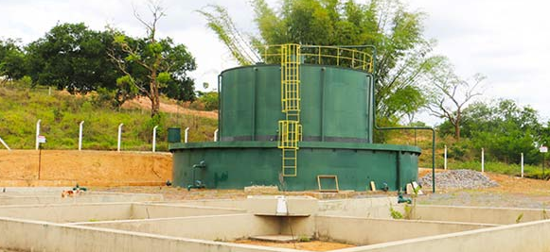
Introdução
Estação de tratamento de esgoto
Notes:
https://www.patoshoje.com.br/noticia/estacao-de-tratamento-de-esgoto-de-lagoa-formosa-comeca-a-funcionar-em-carater-experimental-26709.html
https://www.patos1.com.br/noticia/duas-das-quatro-estacoes-de-tratamento-de-esgoto-de-lagoa-formosa-ja-estao-em-funcionamento

Slide 4
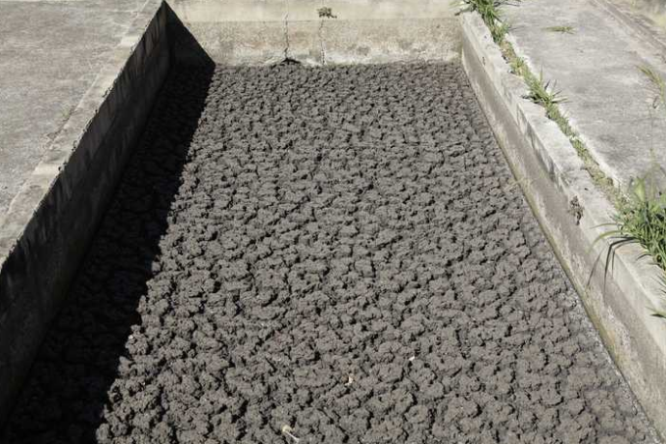
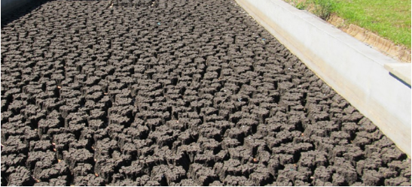
Introdução
Lodo de Estação de Tratamento de Esgoto
Notes:
https://www.saneamentobasico.com.br/processos-tecnologias-tratar-lodo/
https://ufmg.br/comunicacao/noticias/seminario-na-engenharia-vai-discutir-utilizacao-do-lodo-de-esgoto-na-agricultura

Slide 5
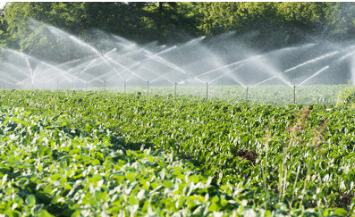
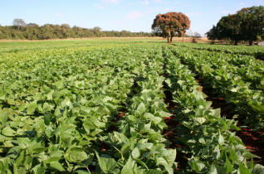
Introdução
Agricultura
Notes:
https://brasilescola.uol.com.br/o-que-e/geografia/o-que-e-agricultura.htm

Slide 6
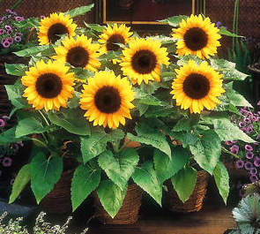
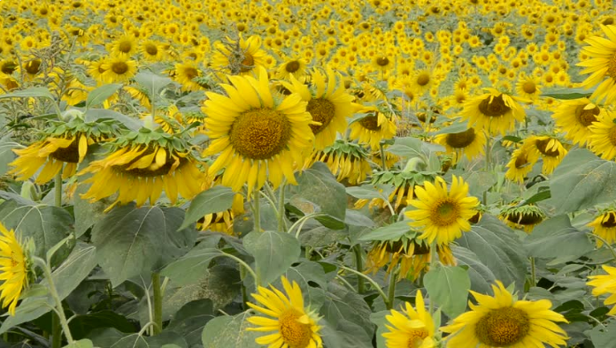
Introdução
Girassol (Helianthus annuus L.)
Notes:
https://www.ebay.com/itm/SUNSPOT-DWARF-SUNFLOWER-90-seeds-Helianthus-Annuus-Yellow-ornamental-flower-/221836947838
https://www.shutterstock.com/pt/video/clip-5105675-sunflower-field-helianthus-annuus-l-seasonal-attractions

Slide 7
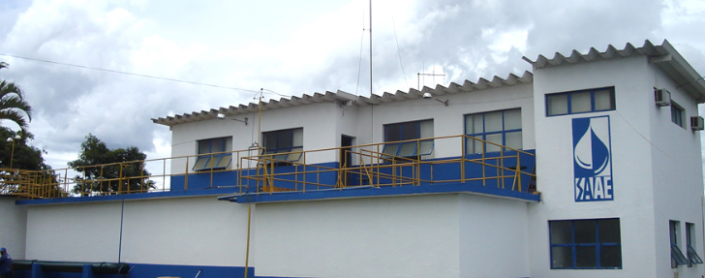
Metodologia
SAAE de Lagoa Formosa

Slide 8
Metodologia
Coletado e analisado o lodo da ETE 2
Plantio do girassol em vasos de PVC de 14L
Foram feitos 5 tratamentos com 4 repetições
Desbaste após 6 dias de emergência das sementes
Monitoramento por 60 dias
Experimento

Slide 9
Metodologia
Experimento
Tratamento | Adubação utilizada
T1 | Testemunha
T2 | Tratamento químico (NPK 20-50-50)
T3 | 0,5 t ha⁻¹ de lodo
T4 | 2 t ha⁻¹ de lodo
T5 | 2 t ha⁻¹ de lodo

Slide 10
Resultados e Discussão
Substâncias inorgânicas | Concentração máxima permitida no lodo de esgoto ou produto derivado (mg kg⁻¹, base seca) CONAMA* | Quantidade de substâncias inorgânicas, contido no lodo de ETE (mg kg⁻¹) coletado
Arsênio | 41 | < 0,50
Bário | 1300 | 284,62
Cádmio | 39 | 0,55
Chumbo | 300 | 20,70
Cobre | 1500 | 117,50
Crômio | 1000 | 45,88
Mercúrio | 17 | 0,19
Molibdênio | 50 | 3,01
Níquel | 420 | 26,93
Selênio | 100 | < 0,50
Zinco | 2800 | 425,05

Slide 11
Resultados e Discussão
Nutriente | Resultado
Carbono Orgânico Total | 168,35 g dm⁻³
Fósforo Mehlich | 83,00 mg dm⁻³
Nitrogênio Kjedahl | 33.572,00 mg kg⁻¹
Nitrogênio Amoniacal | 2.223,20 mg kg⁻¹
Nitrato | 9,80 mg kg⁻¹
Nitrito | 2.213,40 mg kg⁻¹
pH CaCl 1:2,5 | 5,81
Potássio total | 2.493,90 mg kg⁻¹
Sódio total | 1.076,72 mg kg⁻¹
Enxofre total | 19.141,00 mg kg⁻¹
Cálcio total | 11.462,30 mg kg⁻¹
Magnésio total | 2.688,90 mg kg⁻¹
Umidade | 5,62 %
Sólidos totais | 91,86 %
Sólidos totais voláteis | 11,40 %

Slide 12
Resultados e Discussão
Tratamento | ALT* | DCA* | MSR* | MAS*
 | .......cm....... | .......mm....... | ....................g...................
T1 | 22,750 c | 2,450 c | 0,443 d | 2,765 c
T2 | 32,750 bc | 3,450 c | 2,283 cd | 6,033 c
T3 | 46,750 bc | 8,750 b | 9,473 bc | 26,918 bc
T4 | 55,750 b | 9,500 b | 14,950 b | 59,773 ab
T5 | 90,750 a | 17,250 a | 26,190 a | 96,770 a
CV% | 21,690 | 16,020 | 36,530 | 47,400
Média | 49,750 | 8,280 | 10,668 | 38,452

Slide 13
Referências
ALBUQUERQUE, H.C. Produtividade e avaliação nutricional do girassol adubado com lodo de esgoto. 2012, 71 f. (Dissertação de Mestrado em Ciências Agrárias) - Universidade Federal de Minas Gerais, Montes Claros, 2012.
BACKES, C. et al. Efeito do lodo de esgoto e nitrogênio na nutrição e desenvolvimento inicial da mamoneira. Bioscience Journal, Uberlândia, v. 25, n.1, p. 90-98. 2009.
BARBOSA, G. M. C.; TAVARES FILHO, J. Uso agrícola do lodo de esgoto: influência nas propriedades químicas e físicas do solo, produtividade e recuperação de áreas degradadas. 2006. Disponível em: <www.uel.br>. Acesso em: 28 fev. 2018.
BOEIRA, R. C.; MAXIMILIANO, V. C. B. Determinação da fração de mineralização de nitrogênio de lodos de esgoto: um método alternativo. Jaguariúna: Embrapa Meio Ambiente, 2004. 3 p. (Embrapa Meio Ambiente. Comunicado Técnico, 13).
CAMPOS, F. S.; ALVES, M. C. Uso de lodo de esgoto na reestruturação de solo degradado. Revista Brasileira de Ciência do Solo, v. 32, n. 4, p. 1389-1397. 2008.
CASTRO. C. et al. A cultura do girassol. Londrina: EMBRAPA-CNPSo. 1996. 38p. (EMBRAPA-CNPSo. Circular técnica. 13).
CAVALCANTI, J. E. W. A. Manual de tratamento de efluentes industriais. São Paulo: Engenho Editora Técnica Ltda.,2016.
CONAB. Girassol - Mato Grosso: Conjuntura Bimestral - maio e junho 2017. 2017. Disponível em: <http://www.conab.gov.br>. Acesso em: 28 fev. 2018.
BRASIL. Ministério do Meio Ambiente. Conselho Nacional de Meio Ambiente - CONAMA. Resolução n. 375, de 29 de agosto de 2006. Define critérios e procedimentos, para o uso agrícola de lodos de esgoto gerados em estações de tratamento de esgoto sanitário e seus produtos derivados, e dá outras providências. Diário Oficial [da] República Federativa do Brasil, Poder Executivo, Brasília, DF, 30 ago. 2006. Disponível em: <www.fundagresorg.br/ biossolido/images/downloads/res_conama37506>. Acesso em 28 fev. 2018.
CUNHA, A. G. Tratamento de resíduos: entenda o uso do lodo de esgoto na agricultura. 2014. Disponível em: <http://www.pensamentoverde.com.br/meio-ambiente/tratamento-de-residuos-entenda-o-uso-lodo-de-esgoto-na-agricultura/>. Acesso em: 28 fev. 2018.
EMBRAPA. Girassol. 2009. Disponível em: <http://www.agencia.cnptia.embrapa.br>. Acesso em: 28 fev. 2018.
FERREIRA, D. F. Sisvar: um guia dos seus procedimentos de comparações múltiplas Bootstrap. 2014. Ciência e Agrotecnologia, Lavras, v.38, n. 2, p.109-112, mar/abr., 2014. Disponível em: <www.scielo.br>. Acesso em: 05 mar. 2018.
FREIER, M; MALAVASI, U. C.; MALAVASI, M. M. Efeitos da aplicação de biossólido no crescimento inicial de Eucalyptus citriodora Hook. Revista de Ciências Agroveterinárias, v. 05, n. 02, p. 102-107, 2006.
GARCIA, G.O. et al. Crescimento de mudas de eucalipto submetidas à aplicação de biossólidos. Revista Ciência Agronômica, v.41, n. 1, p.87-94, 2010.
GAZZOLA, A. et al. A cultura do girassol. Universidade de São Paulo Escola Superior de Agricultura "Luiz de Queiroz" Departamento de Produção Vegetal. 2012. Disponível em: <www2.esalq.usp.br>. Acesso em: 28 fev. 2018.
GUIMARÃES, A. S; SANTOS, N. R; BELTRÃO, N.E.M. Fontes e doses crescentes de adubos orgânicos e mineral no crescimento inicial de pinhão manso. Means agitat, Boa vista, v.4, n.1, p.17-22, 2009.

Slide 14
Referências
HIDRO: Guia: ETA e ETEs. São Paulo: Aranda Editora Técnica Cultural Ltda, v. 122, dez. 2016.
LEITE, R. M. V. B. C. Cultivo de girassol como opção para a safrinha. 2017. Disponível em: <blogs.canalrural.com.br>. Acesso em: 28 fev. 2018.
LOBO, F. T.; GRASSI FILHO, H.; KUMMER, A. C. B. Aplicações sucessivas de lodo de esgoto no girassol e efeito residual no trigo e triticale. Revista Brasileira de Engenharia Agrícola e Ambiental. v.18, n.9, p. 881-886, 2014.
MACHADO, L. O. Adubação Nitrogenada. Disponível em: <www.dpv24.iciag.ufu.br>. Acesso em: 28 fev. 2018.
MODESTO, P. T. et al. Alterações em algumas propriedades de um latossolo degradado com uso de lodo de esgoto e resíduos orgânicos. Revista Brasileira de Ciência do Solo, Viçosa, v.33, n.5, p.1489-1498, 2009.
MORAIS, S. M. J. et al. Uso do lodo de esgoto da Corsan-Santa Maria (RS), comparado com outros substratos orgânicos. Sanare- Revista Técnica da Sanepar.Curitiba, v 6, n 6, p 44-49. 1996.
NASCIMENTO, J. M. O. et al. Crescimento e Desenvolvimento da Cultura do Girassol Após Aplicação de Lodo de Esgoto Ativado. 2012. Disponível em: <www.inovagri.org.br>. Acesso em: 05 mar. 2018.
PAEZ, D. R. M. Utilização de lodo de esgoto na produção de mudas e no cultivo do eucalipto. 2011. 44 f. (Monografia de Especialização em Engenharia Florestal) - Universidade Federal Rural do Rio de Janeiro, Seropédica, 2011.
PRATES, F. B. S. et al. Crescimento e teores de macronutrientes em pinhão manso adubado com lodo de esgoto e silicato de cálcio e magnésio. Revista Caatinga, Mossoró, v. 24, n. 2, p. 101-112, abr./jun. 2011.
RIBEIRO, A. C.; GUIMARÃES, P. T. G; ALVAREZ, V. H. Recomendações para o Uso de Corretivos e Fertilizantes em Minas Gerais: 5ª APROXIMAÇÃO. Viçosa, 1999. 359p. Disponível em: <www.dpv24.iciag.ufu.br>. Acesso em: 28 fev. 2018.
SCHEER, M. B.; CARNEIRO, C.; SANTOS, K. G. Substratos à base de lodo de
esgoto compostado na produção de mudas de Parapiptadenia rigida (Benth.) Brenan.
Scientia Forestalis. Piracicaba, v 38, n 88, p 637-644. 2010.
SILVA, E. P.; MOTA S.; AQUINO, B. F. Potencial do lodo de esgoto de indústria têxtil como fertilizante agrícola. Engenharia Sanitária e Ambiental. v.8, p.69-76. 2003.
SILVA, P.H.M. et al. Volume de madeira e concentração foliar de nutrientes em parcelas experimentais de Eucalyptus grandis fertilizadas com lodo de esgoto úmido e seco. Revista Árvore, Viçosa, v.32, n.5, p.845-854, 2008.
TORRES NETTO, A.; CAMPOSTRINI, E.; GOMES, M. M. A. Efeitos do confinamento radicular nas medidas biométricas e assimilação de CO₂ em plantas de Coffea canephora Pierre. Revista Brasileira de Agrociência, Pelotas, v.12, n.3, p.295-303, 2006.

Slide 15
Obrigada pela atenção!
Utilização de lodo de estação de tratamento de esgoto no cultivo de girassol

